Slide 1
Организационные аспекты совершенствования противотуберкулезной службы Республики Казахстан
М. Аденов, НЦПТ МЗ РК

Slide 2
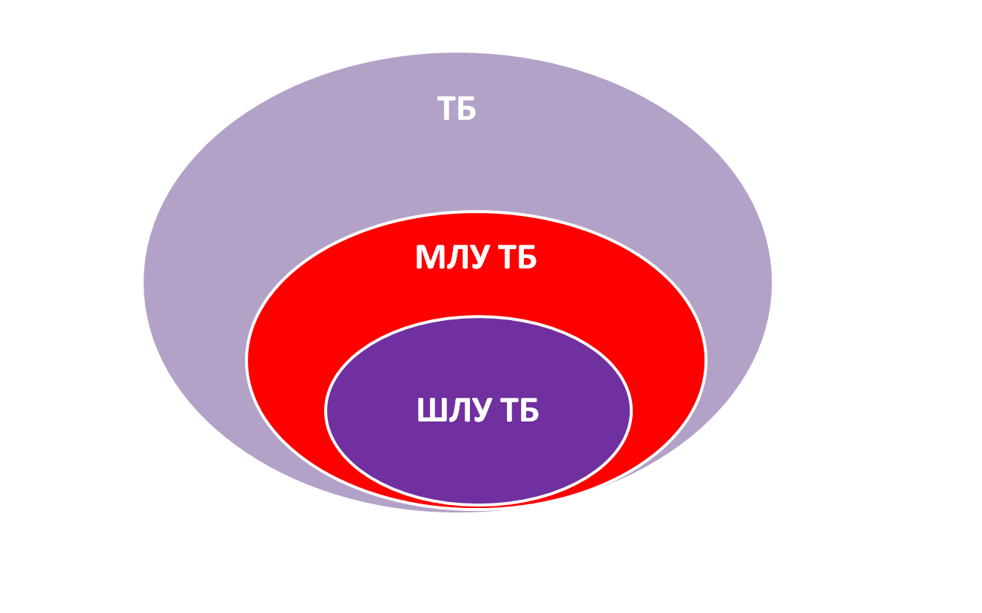
Резервуар ТБ инфекции
ТБ
МЛУ ТБ
ДОТС
ДОТС +
ВИЧ
1998-2000
2011-2012

Slide 3
«Допустить широкое распространение этой формы туберкулеза будет огромным шагом назад»
Д-р Маргарет Чен
Генеральный директор ВОЗ
Европейский министерский форрум «Все против туберкулеза» (22 октября 2007г. Берлин, Германия)
Совещание министров стран с высоким бременем М/ШЛУ ТБ (1-3 апреля 2009г. Пекин, Китай)

Slide 4
Структура больных ТБ
Лекарственно-чувствительный ТБ
БК+ | БК-
МЛУ ТБ
БК+ | БК-
ШЛУ ТБ
БК+ | БК-
ТБ, М/ШЛУ ТБ БК+ 47% | ТБ, М/ШЛУ ТБ БК- 53%

Slide 5
Совершенствование противотуберкулезной службы Казахстана
Тариф
на случай
ТБ
Выявление
Диагностика
Новые технологии
Лечение
(Специфическое,
Патогенетическое,
Симптоматическое)
Психологическая,
социальная
помощь

Slide 6
Совершенствование противотуберкулезной службы Казахстана
(Стационарный этап)
Клинические протокола по ТБ
Медико-экономические тарифы
Клинико-затратные группы
Notes:
6

Slide 7
Совершенствование противотуберкулезной службы Казахстана
(амбулаторный этап)
Стационар
замещающие
технологии
Дневной
Стационар
(ПТО, ЛПО)
Амбулаторное
лечение
Стационар
на дому

Slide 8
Совершенствование противотуберкулезной службы Казахстана
Паллиативная
помощь
Положение
об отделениях
Инструкции,
протокола
по паллиативной
помощи
Механизм
финансирования
Notes:
8

Slide 9
Мотивация пациента
Информация о ТБ
Доступность, Достоверность, объективность
Школа пациентов, НПО
Психологическая помощь
На курс лечения
Пациент и родственники
Социальная поддержка (НПО)
Адресная
Мобильная
Регулярная

Slide 10
Кадры
Штатное расписание
Нагрузка персонала (стационар, диспансер)
Расширение штатов (организационно-методический отдел, психологи, МиО, социальные работники)
Утверждение штатов бактериологической службы (бак лаборатории ПТО, НРЛ, )
Оплата труда
Персонал ПТО (% вредность, диф. оплата)
Персонал ПМСП (стимулирующий компонент, подушевой норматив, индикаторы оценки)
Обучение
Дипломное
После дипломное (резидентура)

Slide 11
Финансирование противотуберкулезных мероприятий в Республике Казахстан
Средства высвобожденные в результате сокращения коечного фонда ПТО
Дополнительные средства (республиканский, местный бюджет)
Средства Гранта ГФ по борьбе с ТБ, мялярей и ВИЧ
Международные доноры (совместные проекты, МО, НПО)
(60 млн.$)

Slide 12
Варианты реализации
Вариант. Изменения в НПА
Стационар этап (МЭП, МЭТ, КЗГ)
Амбулаторный этап (подушевой норматив, стимулирующий компонент)
2. Вариант. Глобальный бюджет
Единый бюджет на уровне области (ОПТД)
МиО на национальном, и региональном уровнях

Slide 13
Реализация
Создание рабочей группы
МЗ РК
РЦРЗ РК
НЦПТ МЗ РК
Эксперты
Пилотные проекты 2-3 регионах
Расширение на другие регионы

Slide 14
Ожидаемые результаты
Сокращение коечного фонда
Эффективное использование койки (1-2 местные палаты)
Улучшение ИК в ПТО
Повышение мотивации у медицинского персонала и пациентов
Снижение эпидемиологических показателей
Усиление Контроля над ТБ в стране

Slide 15
Спасибо за внимание!

